Slide 1
TOÁN
THIẾT KẾ: KTUST

Slide 2
a) 865 279 – 450 237
8
6
5
2
7
9
Đặt tính sao cho các hàng thẳng cột với nhau
Viết dấu -
Kẻ gạch ngang
-
4
5
0
2
3
7

Slide 3
a) 865279 - 450237
Trừ theo thứ tự từ phải sang trái:
9 trừ 7 bằng 2, viết 2.
7 trừ 3 bằng 4, viết 4.
2 trừ 2 bằng 0, viết 0.
5 trừ 0 bằng 5, viết 5.
6 trừ 5 bằng 1, viết 1.
8 trừ 4 bằng 4, viết 4.
8
6
5
2
7
9
8
6
5
2
7
9
-
4
5
0
2
3
7
4
1
5
0
4
2
a) 865 279 – 450 237 = 415 042

Slide 4
b) 647 253 – 285 749
Trừ theo thứ tự từ phải sang trái:
13 trừ 9 bằng 4, viết 4 nhớ 1.
4 thêm 1 bằng 5, 5 trừ 5 bằng 0, viết 0.
12 trừ 7 bằng 5, viết 5 nhớ 1.
5 thêm 1 bằng 6, 7 trừ 6 bằng 1, viết 1.
14 trừ 8 bằng 6, viết 6 nhớ 1
2 thêm 1 bằng 3, 6 trừ 3 bằng 3, viết 3.
6
4
2
3
4
7
2
5
3
6
7
5
-
2
8
5
7
4
9
3
6
1
5
0
4
b) 647 253 – 285 749 = 361 504

Slide 5
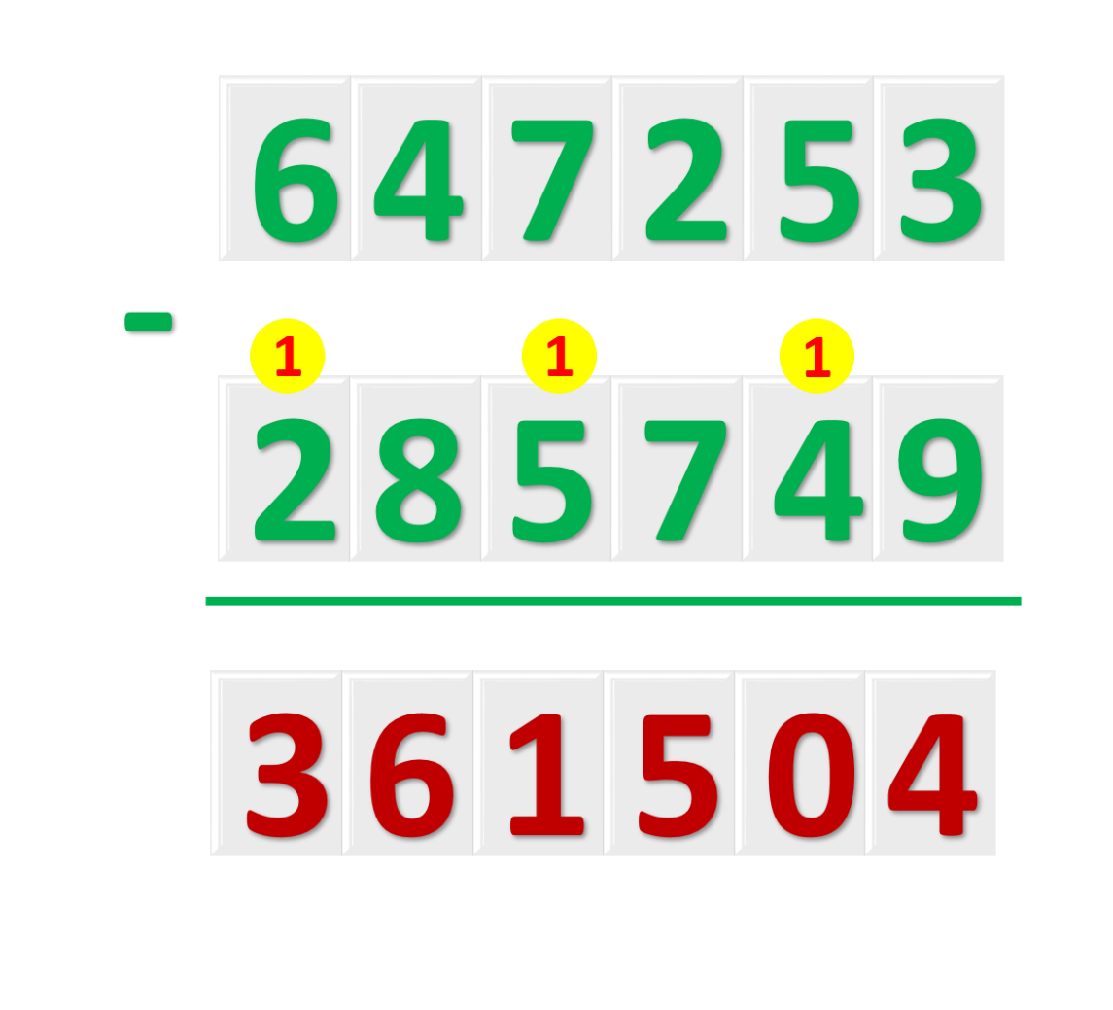
Phép trừ không nhớ và phép trừ có nhớ

Slide 6
LUYỆN TẬP

Slide 7
Bài 1
Đặt tính rồi tính
987 864 – 783 251
969 696 – 656 565
b) 839 084 – 246 937
628 450 – 35 813

Slide 8
Bài 2
Tính
48 600 – 9 455 = 39 145
b) 80 000 – 48 765 = 31 235

Slide 9
Bài 3
Quãng đường xe lửa từ Hà Nội đến Thành phố Hồ Chí Minh dài 1730km. Quãng đường xe lửa từ Hà Nội đến Nha Trang dài 1315km. Tính quãng đường xe lửa từ Nha Trang đến Thành phố Hồ Chí Minh.

Slide 10
Tóm tắt
Để tính quãng đường xe lửa từ Nha Trang đến Thành phố Hồ Chí Minh,
em phải làm gì?
1 315km
? km
TP. Hồ Chí Minh
Hà Nội
Nha Trang
1 730km

Slide 11
Bài giải:
Độ dài quãng đường xe lửa từ Nha Trang đến Thành phố Hồ Chí Minh là:
1 730 – 1 315 = 415 (km)
Đáp số: 415 km

Slide 12
DẶN DÒ
Có thể làm các bài tập còn lại
Xem lại bài
Chuẩn bị bài LUYỆN TẬP

Slide 13
Tạm biệt
các em!

